Slide 1
Реализация личностного развития ребёнка посредством Дальтон-технологии
Задание
Лаборатория
Дом

Slide 2
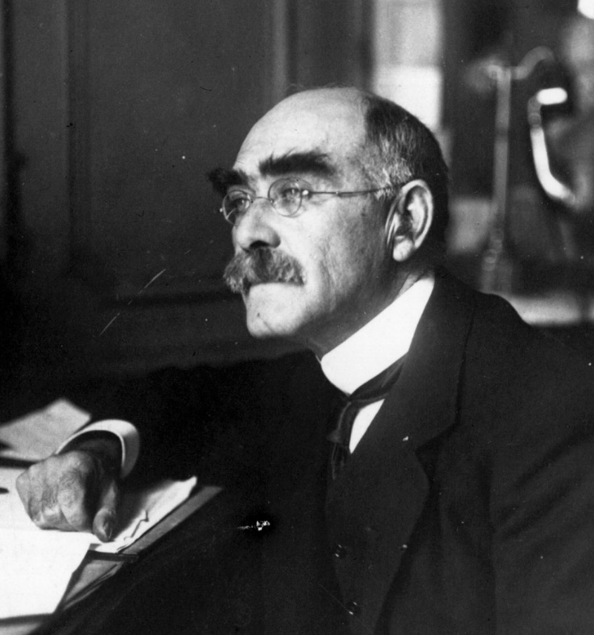
Образование – величайшее из земных благ, если оно наивысшего качества.
В противном случае оно совершенно бесполезно.
Редьярд Киплинг, английский писатель

Slide 3
Качество образования — это соответствие образования (как результата, как процесса, как социальной системы) многообразным потребностям, интересам личности, общества, государства.
Педагогический терминологический словарь

Slide 4
5. В основе Стандарта лежит системно-деятельностный подход, который обеспечивает:
- формирование готовности к саморазвитию и непрерывному образованию;
- проектирование и конструирование социальной среды развития обучающихся в системе образования;
- активную учебно-познавательную деятельность обучающихся;
- построение образовательной деятельности с учётом индивидуальных возрастных, психологических и физиологических особенностей обучающихся.
ФГОС ООО

Slide 5
Американский педагог Хелен Паркерхерст разработала «Лабораторный план», имеющий своей целью научить детей жить в социуме, развивать ум, тело и дух.

Slide 6
Дальтон-технология
Цели
- обеспечить индивидуализированное развитие ученика;
- обеспечить развитие его социального опыта за счёт овладения навыками сотрудничества, ответсвенности в учебно-познавательной деятельности.

Slide 7
Дальтон-технология
Принципы
Свобода
Самостоятельность
Сотрудничество

Slide 8
Дальтон-технология
Принципы
Свобода
=
право выбора учеником предмета, темы, партнёра, источников знаний, темпа, форм и способов работы
ответственность
ученик осуществляет свободное учение, самоконтроль, взаимоконтроль
окончательно уровень достижения цели оценивает учитель по каждому выполненному заданию
ученик индивидуально отчитывается перед учителем

Slide 9
Дальтон-технология
Принципы
Самостоятельность
выбор учеником уровня познавательной деятельности
выбор учеником маршрута развития

Slide 10
Дальтон-технология
Принципы
Сотрудничество
выбор учеником формы учебно-познавательной деятельности
возможность обращаться за помощью (показать, где и как искать ответ на вопрос) к кому угодно: одноклассникам, учителям, родителям
не бояться признать, что не знаешь чего-либо

Slide 11
Дальтон-технология
Идея
отвечаешь сам за
выполнение задания
спрашиваешь у кого хочешь
работаешь
с кем хочешь

Slide 12
Дальтон-технология
Компоненты
Задания
Лаборатория
Дом

Slide 13
Компоненты Дальтон-технологии
задания должны носить творческий характер;
в каждом задании определяется задача (проблема);
задания формулируются на уровневой основе;
задания могут быть исследовательского характера с постановкой эксперимента, разработкой проекта;
задания могут ограничиватья учебной программой или выходить за её рамки;
выполнение задания проверяется учителем индивидуально у каждого ученика;
за задания отметка не ставится, а только отмечается его выполнение и даётся устная оценка учителем;
даётся проверочная работа для всех, результаты которой и оцениваются.
Задания

Slide 14
Компоненты Дальтон-технологии
Требования, предъявляемые к заданиям:
- должны носить уровневый характер;
- охватывать достаточный объём учебного материала;
- чётко формулируется цель задания, а значит и результат выполнения;
- должны быть понятны и интересны ученику;
- рассчитаны на возможность ученика самостоятельно справиться с ним (даются указания, литература, сроки выполнения);
- предполагают различные формы их выполнения, возможность сотрудничества с другими;
- предусматривается возможность для самоконтроля и контроля;
- ученику должно быть ясно, когда и к кому можно обращаться за помощью;
- содержание задания предполагает предварительное и последующее обсуждение.
Задания

Slide 15
Компоненты Дальтон-технологии
Лаборатория
Время в расписании ученика, отведённое для самостоятельно работы над заданием, а также для участия в учебных занятиях.

Slide 16
Компоненты Дальтон-технологии
Дом
Наличие места, где ученику комфортно работать; свобода выбора патрнёра в работе; наличие группы консультантов, готовых в любой момент оказать помощь.

Slide 17
Проведение Дальтон-часа
- проводится один раз в неделю
- учащиеся получают заранее учебные задания, при этом указываются сроки их выполнения
- все необходимые для работы учащихся кабинеты открыты, в них находятся учителя, психологи
- обязательно работает библиотека
- ученик должен выполнить несколько заданий: определяет сам, в каком порядке, с кем будет работать, как будет отчитываться перед учителем

Slide 18
Проведение Дальтон-часа
Правила для ученика
1. Выбери себе лабораторию, партнёров, место работы, предмет и порядок выполнения задания.
2. Работа может быть индивидуальной, парной, групповой.
3. Организуй рабочее место с хорошей освещенностью, с минимумом зрительных и звуковых раздражителей, необходимыми средствами обучения и начинай работать.
4. Вчитайся в задание, определи его цели. Работай интенсивно и независимо. Выполняй задание в удобном для себя темпе.
5. Будь настойчивым. Не позволяй мелочам отвлекать тебя.
6. Работай сейчас. Береги время. Ничего не откладывай «на потом».

Slide 19
Проведение Дальтон-часа
Правила для ученика
7. С разрешения учителя можно пойти работать в библиотеку, для этого надо иметь карточку – допуск с указанием нужных книг.
8. Не допускай более 2-х переходов за урок из лаборатории в лабораторию (библиотеку).
9. Если непонятно, спрашивай у учителя, у товарищей, ищи в книгах, памятках. Используй взаимное с товарищем репетиторство. Спрашивай у одноклассников, объясняй им сам. Думайте вместе! Объясняя материал или решение кому-то, ты сам лучше его поймешь.
10. Записи по каждому предмету веди отдельно. Перепроверяй себя. Для записей можно использовать различные цвета.
11. Держи словарь, справочники под рукой и пользуйся ими, как только в чем-то не уверен.

Slide 20
Проведение Дальтон-часа
Правила для ученика
12. Изучай себя. Делай акцент на положительном. Определи, на чём спотыкаешься, и реши, как этого избежать в следующий раз.
13. Учись на ошибках. Получив проверенную работу, не смотри только на отметку. Пройдись по каждому заданию, повтори, что знаешь, и обрати внимание, где надо приложить больше усилий.
14. Старайся выполненные задания сдавать по мере их выполнения до указанного учителем срока.
15. Помни, что от учителя ученик на Дальтон-часе получает только консультацию, подсказку, где найти ответ, а не готовый ответ.
16. Некоторые задания можно выполнить дома. Важно выполнить их хорошо, вовремя и самостоятельно.

Slide 21
В Дальтон-технологии учащимся предоставляется большая свобода выбора, которая должна сочетаться с формированием у них ответственности. Необходим учёт результатов работы и сочетание самоконтроля учащихся с контролем учителя.

Slide 22
Учёт выполнения заданий
карточка, в которой ребёнок отмечает выполнение заданий по дням недели
ведёт специальный журнал, где записано всё, что должно быть выполнено за неделю, две недели, месяц

Slide 23
Критерии оценки результативности
Дальтон-технологии
- познавательная самостоятельность ученика
- стратегия поведения ученика в процессе взаимодействия с другими обучающимися
- уровень сформированности у ребёнка умений использовать научные методы познания (наблюдение, гипотеза, эксперимент)

Slide 24
Преимущества Дальтон-технологии
- развитие у ученика познавательной самостоятельности, навыков сотрудничества, овладение исследовательскими умениями
- снижение нагрузки учащихся за счёт учения с интересом в условиях индивидуального темпа работы
- возможность личностного развития за счёт обогащения социальным опытом других учащихся и взрослых
- интегративный характер технологии: могут быть использованы технологии полного усвоения знаний, уровневой дифференциации, коллективного способа обучения, модульная и проектная технологии

Slide 25
Ограничения в использовании Дальтон-технологии
материальные условия
организационные условия
- для общения детей необходимы отдельные столы, рабочие уголки;
- рядом со столом учителя — стулья для учащихся, которые ждут своей очереди к учителю;
- источники информации в классе или библиотеке;
- открытые кабинеты с наглядными пособиями
разработка вместе с детьми определённых правил:
- свободное передвижение по классу;
- задания и сроки выполнения должны быть поняты каждым учеником;
- регламентация входа и выхода из класса и т.д.

Slide 26
Ограничения в использовании Дальтон-технологии
готовность учителя
трудоёмкость
- создание условий и соблюдение самостоятельности учащихся;
- стимулирование общения и сотрудничества в группах;
- передача части полномочий учащимся
большие трудовые и временные затраты на разработку дидактических материалов
мотивация
недостаточная мотивация педагогов, учащихся и родителей на принятие технологии

Slide 27
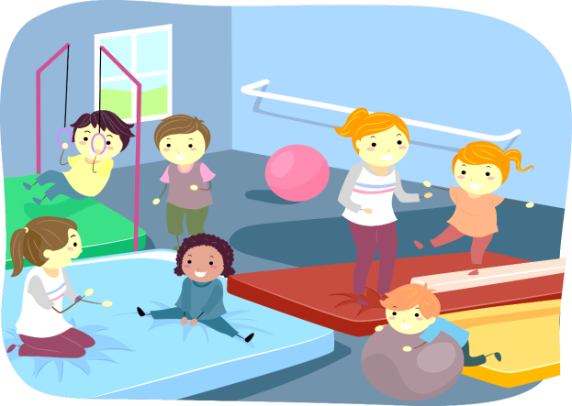
Формы реализации Дальтон-технологии
Лабораторное занятие
Классное
учебное
занятие
Коллективный урок
Конференция

Slide 28
Формы реализации Дальтон-технологии
Классное
учебное
занятие
Цель – усвоение теории и отработка умений и навыков, их закрепление.
Формы: лекции, контрольные уроки, уроки коллективной рефлексии.

Slide 29
Формы реализации Дальтон-технологии
- наличие проблемы, которая возникла у большинства учащихся во время практической деятельности;
- учитель — организатор и участник процесса обсуждения;
- ученик — участник и субъект организационной деятельности;
- результатом коллективного урока является некое решение проблемы с выходом на последующую деятельность через возникшие вопросы и затруднения.
Коллективный урок

Slide 30
Формы реализации Дальтон-технологии
Для проведения необходимо:
- наличие места, где сосредоточена необходимая литература, пособия, справочники и др.;
- длительный промежуток времени, в течение которого лаборатория работает, чтобы ученик мог погрузиться в выполнение своего задания;
- присутствие одного или нескольких консультантов.
Деятельность ученика:
- работает индивидуально (в своём темпе), в паре или группе;
- выступает в качестве репетитора для других;
- в ходе занятия может консультироваться с учителем по поводу возникших вопросов.
Деятельность учителя:
- консультирует, беседует с учащимися по результатам выполненных ими заданий, принимает зачёты, даёт новые задания.
Лабораторное занятие

Slide 31
Формы реализации Дальтон-технологии
Конференция
Проведение конференции:
- организация подготовительного этапа;
- подготовка выступлений в форме докладов, а не сообщений, т.е. в выступлениях важно обозначить собственную позицию;
- организация обсуждения теоретического вопроса посредством интеграции;
- особое значение уделяется человеческим проблемам, моральным ценностям.

Slide 32
Дальтон-технология постоянно трансформируется в зависимости от требований общества, но главной остается идея ндивидуализации, которая ставит в центр всей образовательной системы личность ребёнка, обеспечение комфортных, бесконфликтных и безопасных условий её развития, реализацию природных потенциалов.

Slide 33
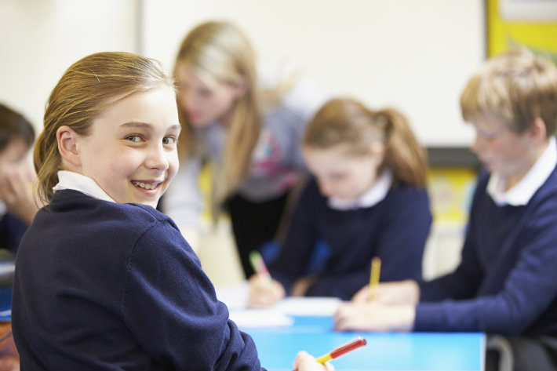
Уникальная целостная личность, находящаяся в центре внимания, стремится к максимальной реализации своих возможностей, открыта для восприятия нового опыта, способна на осознанный и ответственный выбор в разнообразных жизненных ситуациях. Именно достижение личностью таких качеств провозглашается главной целью Дальтон-технологии.

